Slide 1


Giving Data a Voice: The Rise of TalkingData
Apresentação Estruturada por Questões - Estudo de Caso Mestrado Profissional em Administração Pública (FGV EBAPE)

Slide 2
Eixo 1
Entendimento Geral do Caso

Slide 3

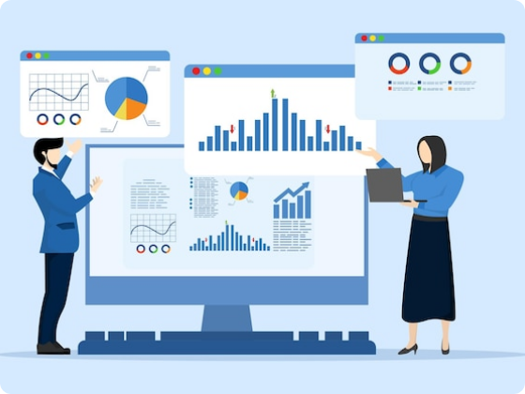
Questão 1: Por que "TalkingData"?
Inspirado em Deming: "Em Deus a gente confia; todos os outros devem trazer dados." A empresa buscou mudar a cultura decisória na China, focada no "feeling", dando voz aos dados.
Racionalidade Limitada (Simon): Não somos 100% racionais por falta de informação e limites cognitivos. A TalkingData supre essa falta, focando na razão e em evidências.
BI vs. Data Analytics/Science: Enquanto o BI (Business Intelligence) descreve o passado com dados estruturados, a Data Science prevê o futuro encontrando padrões em dados "bagunçados".

Slide 4









Questão 2: O Segmento de Games e os 3Vs
O ambiente dos games é fechado e controlado, gerando um "rastro" digital perfeito para quantificação através do modelo dos 3Vs do Big Data:
Volume
Velocidade
Variedade
Escala absurda de dados. Exemplo prático: O jogo Fortnite atinge 92 milhões de eventos por minuto e um consumo de 5 petabytes de dados gerados por mês.
Necessidade de analisar informações em tempo real para verificar a capacidade de resposta dos servidores e manter a mecânica do jogo balanceada (equilibrada) para os usuários.
Diversidade brutal de comportamentos coletados: desde os cliques dos jogadores até o tempo exato de jogo, itens comprados e localização geográfica simultânea.

Slide 5







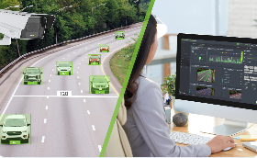
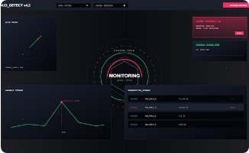
Questão 2 (Continuação): 3Vs no Setor Público
Volume no Governo
Variedade no Governo
Velocidade no Governo
Capacidade de lidar com bases gigantescas, consolidando registros de saúde da população, previdência e dados de milhares de contribuintes (impostos).
Integração de planilhas com dados complexos não-estruturados: sensores de IoT, reconhecimento facial em multidões e telemetria para planejamento urbano inteligente.
Gestão de crises em tempo real (como monitoramento de surtos de gripe) e identificação instantânea de anomalias para Segurança Pública e prevenção de fraudes.

Slide 6
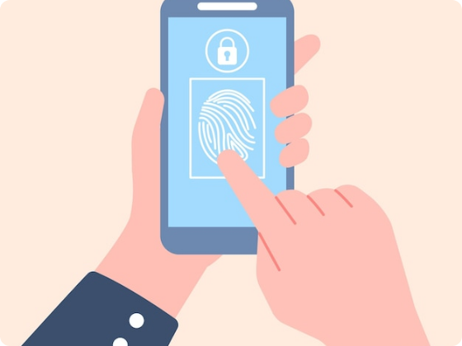
Questão 3: O TDID e seu Impacto
O TDID atua como um "CPF digital" dos dispositivos (celular, tablet, PC), traçando um perfil completo do usuário sem expor sua identidade verdadeira.
Inteligência Curiosa: Prevê o gênero do usuário pelo modo como carrega o celular, analisando os sensores de movimento (bolso da frente vs. bolsa).
Impacto no Governo: Essa tecnologia é a base técnica ideal para a criação de um "ID Único do Cidadão", unificando o acesso a serviços públicos e eliminando a repetição de dados em diferentes guichês.

Slide 7



Questão 4: A Reorganização de 2017
DCU
Data Consulting Unit (Soluções de Consultoria)
O Aprendizado para a Gestão Pública
A TalkingData compreendeu que era impossível cobrir todo o ciclo de valor isoladamente, optando por criar um ecossistema integrado.
DTU
Data Transaction Unit (Transações de Dados)
Lição de Ouro: A Transformação Digital no governo não se restringe à tecnologia ou aquisição de software. Trata-se de pessoas e parcerias estratégicas, dependendo de estruturas que conectem verdadeiramente os diferentes órgãos da Administração Pública.
DPU
Data Partnership Unit (Foco em Ecossistema)

Slide 8
Eixo 2
Entendimento das Tecnologias Envolvidas

Slide 9









Questão 5: Arquitetura Tecnológica vs CRISP-DM
O fluxo tecnológico da TalkingData mapeia diretamente as fases do modelo metodológico CRISP-DM:
1. Compreensão e Preparação
2. Modelagem
3. Implantação
Modeling: Os dados já limpos e estruturados são inseridos na Smart Data Platform, um ambiente dedicado à exploração analítica e criação dos algoritmos preditivos.
Deployment: A entrega tangível do valor da ferramenta, fornecendo os resultados práticos na forma de relatórios analíticos gerenciais e licenciamento de soluções SaaS.
Data Understanding & Prep: Coleta do dado bruto (Raw Data) e tratamento rigoroso no "Data Set", organizando informações e aplicando etiquetas (tags) para categorização.

Slide 10
Eixo 3
Desafios e Relações com a Realidade Brasileira

Slide 11


Questão 6: Aplicações — China vs Brasil
O "Ouro" no Setor Público (Brasil)
Além das finanças governamentais, o impacto mais transformador do Analytics preditivo está em:
O Domínio Original (China)
A TalkingData cresceu tracionada por dois setores altamente maduros e lucrativos: Marketing de precisão e operações de Finanças (como análise profunda de risco de crédito para bancos e instituições financeiras).
Educação: Algoritmos para prever e evitar a evasão de alunos.
Saúde e Cidades: Compreender padrões de migração urbana para decidir onde planejar o próximo hospital.
Segurança Pública: Predição de ocorrências para alocação de recursos.

Slide 12

Questão 7: O Impacto da LGPD e a Privacidade
Adaptação e Transparência: A TalkingData adequou-se à GDPR europeia usando técnicas de "desensibilização". No Brasil, a LGPD obriga o Setor Público e provedores a adotarem níveis altíssimos de transparência na coleta e guarda de dados.
O Alerta do MIT: Uma pesquisa demonstrou que, mesmo com técnicas severas de anonimização, o cruzamento correto de bases de dados permite identificar 95% das pessoas.
Desafio Ininterrupto: Conclusão prática é que segurança da informação e a gestão ética de dados não são eventos isolados, mas desafios contínuos e infindáveis.

Slide 13

"O dado é o 'combustível', mas o que importa é a capacidade de fazer esse dado 'falar' através da inteligência e da estratégia. Pro nosso setor público, o caminho é esse: menos instinto e mais evidência."
Mitigação da Racionalidade Limitada — A Nova Era Governamental

Slide 14
Obrigado!
Aberto para discussões e dúvidas sobre o Estudo de Caso.

Slide 15






Image Sources
https://img.freepik.com/premium-vector/web-report-dashboard-concept-business-people-team-meeting-data-analytics-monitoring-data_675567-1555.jpg
Source: www.freepik.com
https://substackcdn.com/image/fetch/$s_!sdZu!,f_auto,q_auto:good,fl_progressive:steep/https%3A%2F%2Fsubstack-post-media.s3.amazonaws.com%2Fpublic%2Fimages%2F9703219d-24ee-4f6e-b958-322d70820f17_1199x800.jpeg
Source: www.datacenterdollars.com
https://blog.goodvisionlive.com/hs-fs/hubfs/Frame%20172-1.png?width=1980&name=Frame%20172-1.png
Source: blog.goodvisionlive.com
https://img.freepik.com/premium-vector/cyber-security-fraud-detection-dashboard-with-data-visualization-charts-transaction-monitoring-interface-financial-risk-management_717906-153143.jpg
Source: www.freepik.com
https://img.freepik.com/premium-vector/fingerprint-login-smartphone-access-information-self-security-digital-technologies-biometric-identification-touch-secure-recent-vector-concept_543062-9551.jpg
Source: www.freepik.com
https://pandectes.io/wp-content/uploads/2025/09/Latest-GDPR-and-DPA-Changes-Under-the-UKs-Data-Use-and-Access-Act-icon.png
Source: pandectes.io

